Slide 1



Package Shiny sur R
2020 – Learning R
Benjamin GUIGON

Slide 2
1
What is Shiny and why use it ?
2
How Shiny works
Summary
3
Shiny use case
4
Conclusion

Slide 3


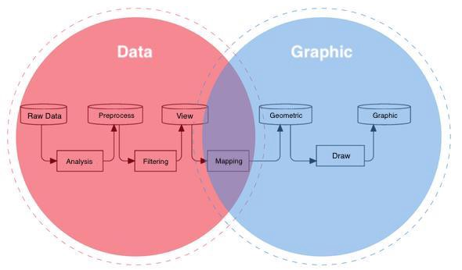




What is Shiny and why use it ?

Slide 4
How to use Shiny
User Interface (UI)
Server
Layout
INPUT
OUTPUT

Slide 5
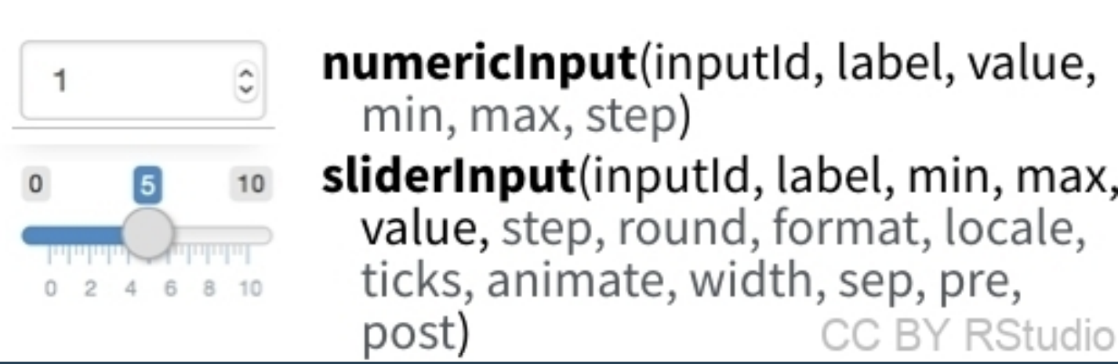
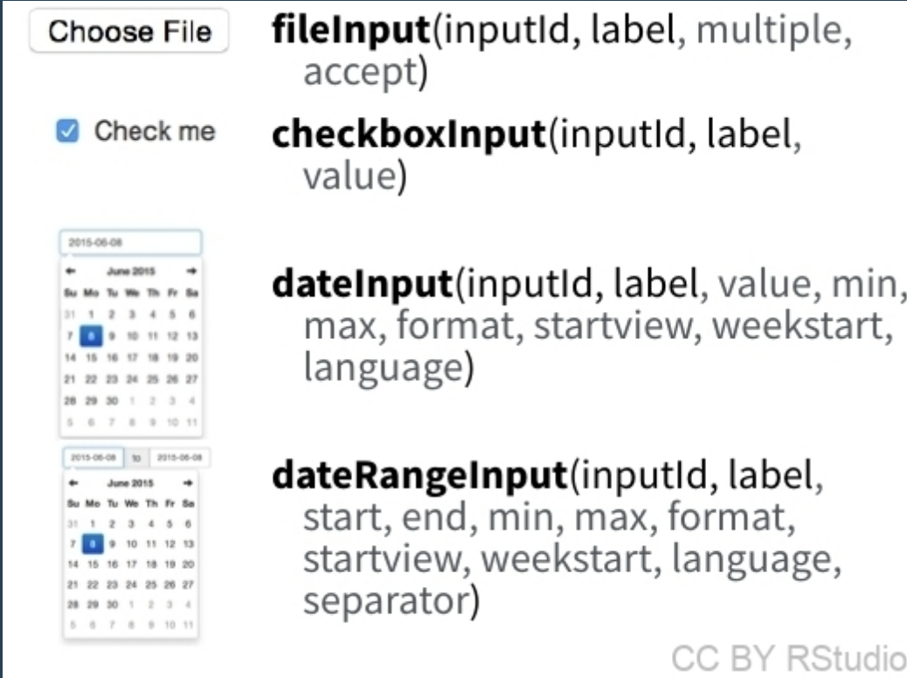
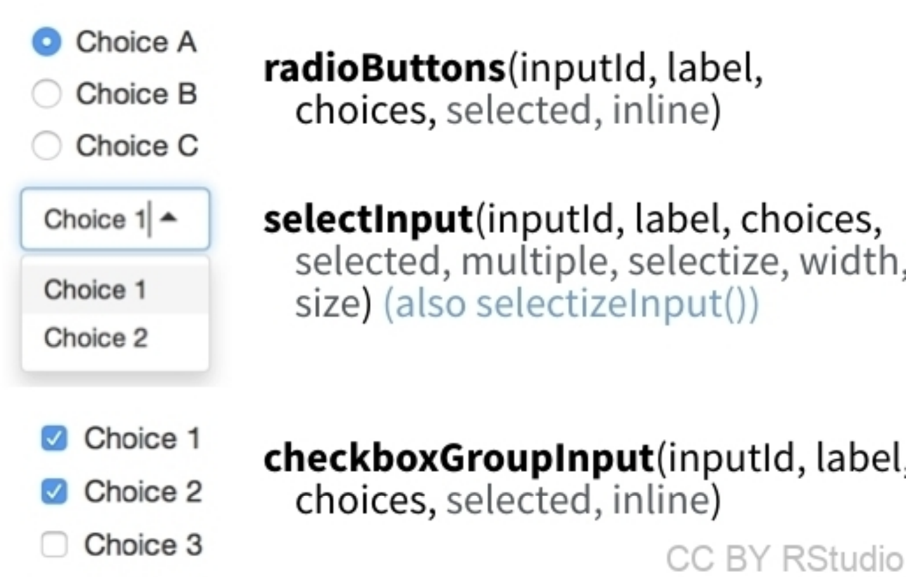
How to use Shiny
Input
fileInput() qui permet de charger un chier
checkboxInput() qui permet de spécifier si un paramètre a pour valeur TRUE ou FALSE
dateInput() et dateRangeInput() qui permettent de spécifier des dates.
RadioButtons() et selectInput() permettent de choisir une valeur.
CheckboxGroupInput() et selectInput(..., multiple=TRUE) permettent de choisir plusieurs valeurs.
NumericInput() permet de saisir une valeur en l'entrant dans un champs
SliderInput() permet de saisir une valeur en faisant slider
RangeInput() permet de sélectionner graphiquement une étendue numérique

Slide 6
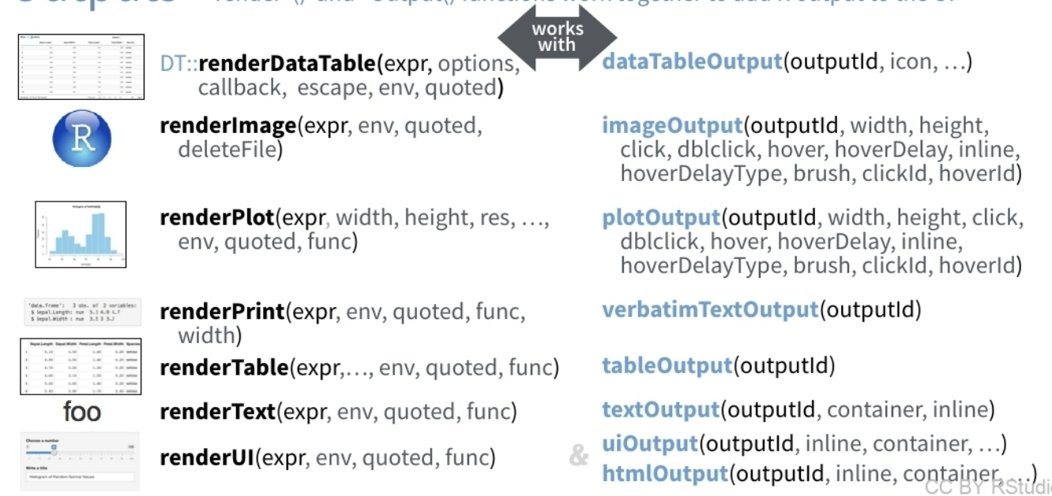
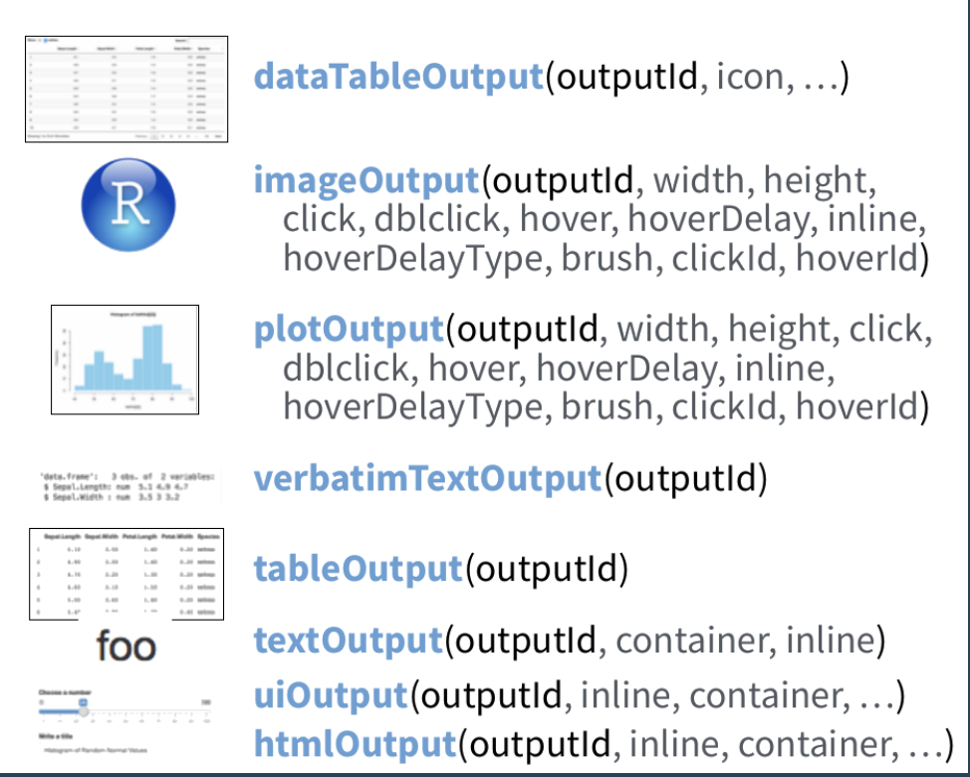
How to use Shiny
Output
Les outputs sont les composants de l'interface graphique qui permettent d’afficher des éléments résultant d'un traitement dans R (graphiques, tables, textes...).
Shiny génère (render) le contenu des outputs et, celui-ci réagit donc à du code écrit dans la partie server de shiny

Slide 7
How to use Shiny
Mon architecture Shiny
Dashboard
Iris
Cars
Machine learning
Exemple 1
Exemple 2
Exemple 5
Exemple 6
Input
Input
Input
Input
output
Input
Input
…
Input
output
output
output
output

Slide 8
Shiny use case
Passons directement sur

Slide 9
Références
http://perso.ens-lyon.fr/lise.vaudor/Tuto_Shiny/tuto_Shiny_fr_Part3.html#(1)
https://www.youtube.com/watch?v=H64zJqmzrMs
http://eric.univ-lyon2.fr/~ricco/cours/slides/data%20frame%20avec%20r.pdf
https://www.datanovia.com/en/fr/blog/comment-installer-ggplot2-dans-r/
https://thinkr.fr/pdf/shiny-french-cheatsheet.pdf
https://shiny.rstudio.com/tutorial/written-tutorial/lesson3/
https://thinkr.fr/a-decouverte-de-shiny/
https://geoviz.sciencesconf.org/data/pages/GeoViz2018_R_shiny.pdf
https://fr.wikipedia.org/wiki/Loi_du_%CF%87%C2%B2
https://statisticsglobe.com/chi-square-distribution-in-r-dchisq-pchisq-qchisq-rchisq
N’hésitez pas regarder de la documentation sur Youtube, il a beaucoup de tuto très bien expliqués sur des sujets plus précis autour de R

